Slide 1
MATRIKS
Matematika Teknik – D3 Teknik Komputer
Lisda Meisaroh, S.Si., M.Si.
Email : lisda@tass.telkomuniversity.ac.id
Hp : 081320338823 (SMS Only, Office Hours)
Blog : lisdameisaroh.staff.telkomuniversity.ac.id

Slide 2
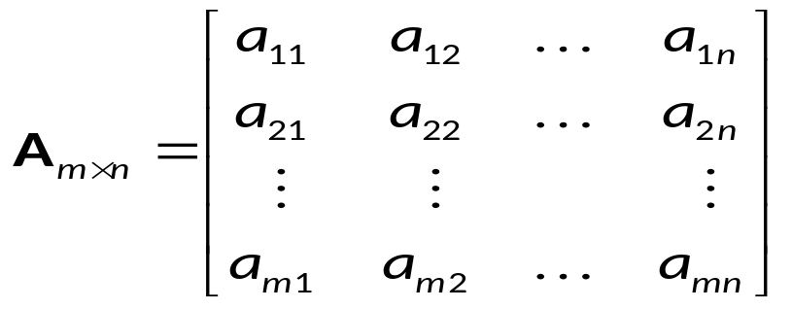
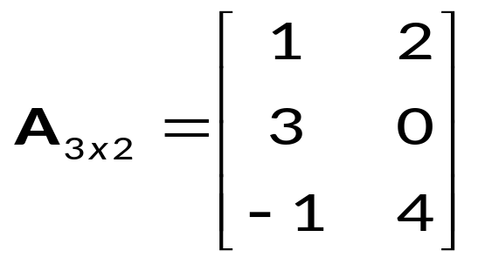
Definisi Matriks
Matriks adalah susunan segi empat siku-siku dari bilangan yang diatur berdasarkan baris (row) dan kolom (column).
Bilangan-bilangan dalam susunan tersebut dinamakan entri dalam matriks atau disebut juga elemen atau unsur.
Ukuran (ordo) matriks menyatakan banyaknya baris dan kolom pada matriks tersebut.
Notasi matriks biasanya menggunakan huruf kapital.

Slide 3
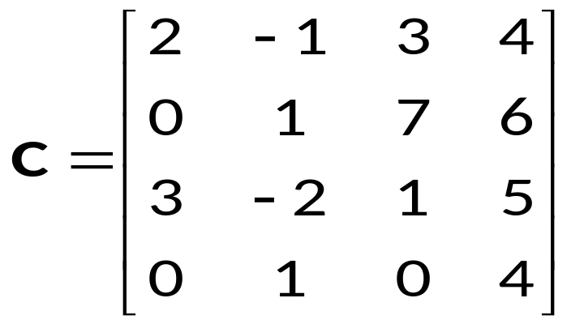
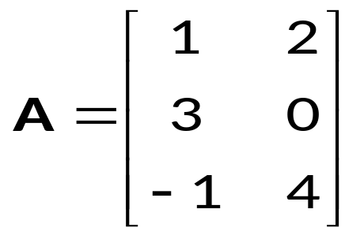
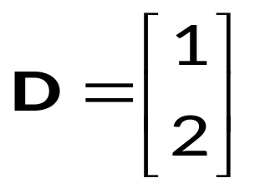
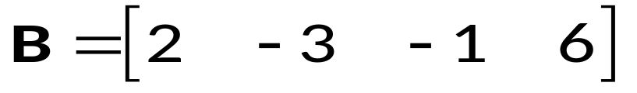
Ordo Matriks
Ordo Matriks A : 3 X 2
Ordo Matriks B : …
Ordo Matriks C : …
Ordo Matriks D : …

Slide 4
Jenis-Jenis Matriks
Matriks Nol
Matriks Satu
Matriks Baris
Matriks Kolom
Matriks Persegi
6. Matriks Segitiga Atas
7. Matriks Segitiga Bawah
Matriks Diagonal
Matriks Identitas
Matriks Tranpose

Slide 5
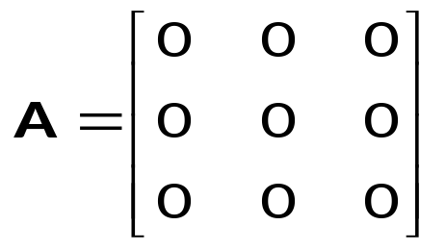
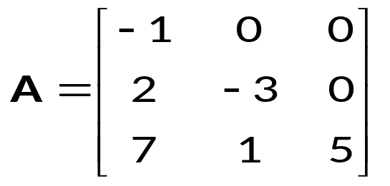
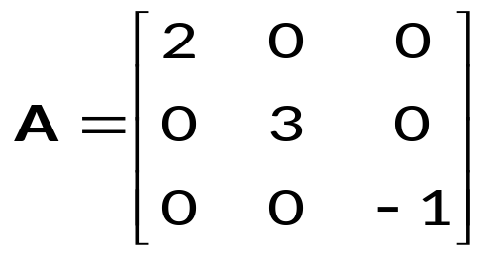
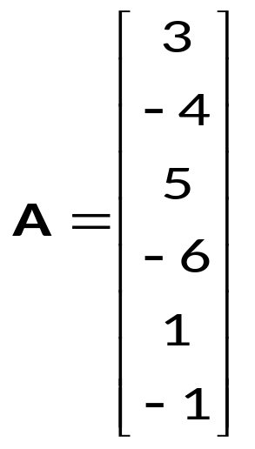
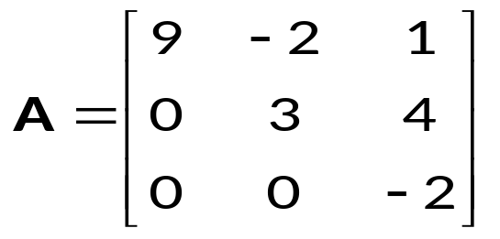
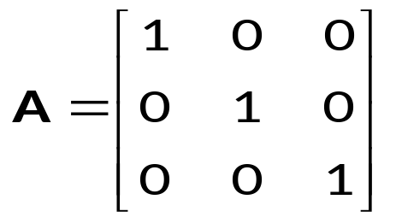
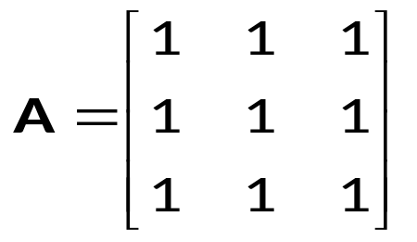

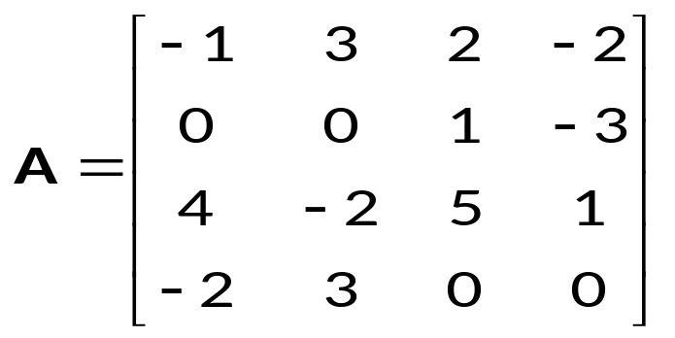
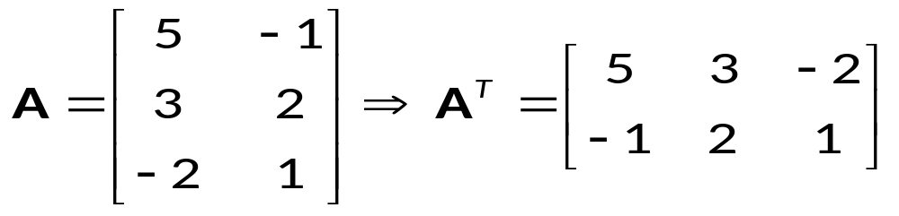
Jenis-Jenis Matriks
a.
c.
d.
b.
f.
g.
e.
h.
i.
j.

Slide 6
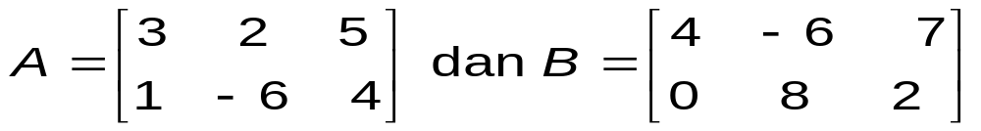
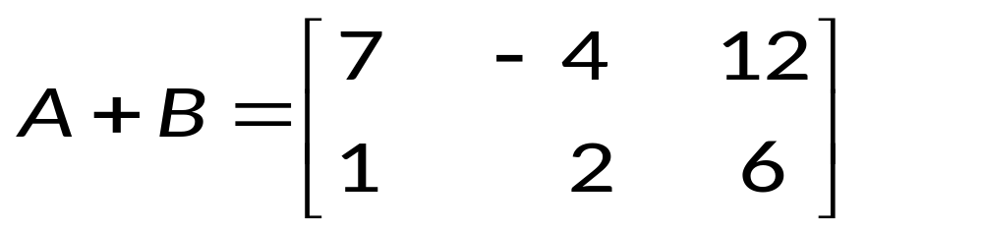
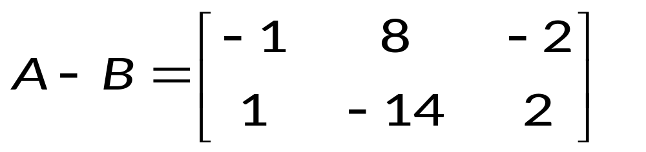
Operasi Pada Matriks
Penjumlahan dan Pengurangan (Syarat : Ordo sama)

Slide 7
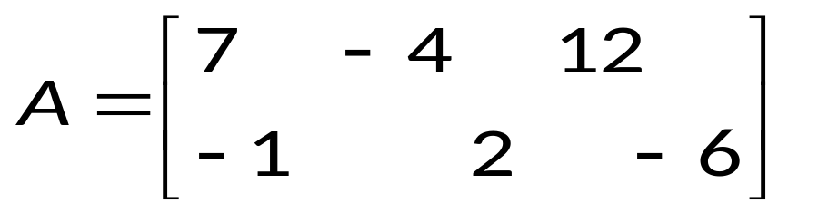
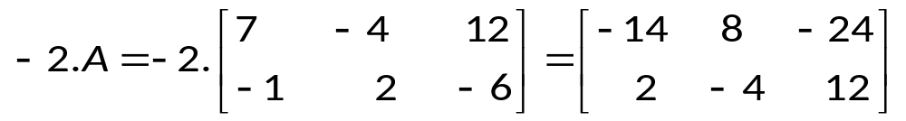
Operasi Pada Matriks
Perkalian Matriks Dengan Skalar

Slide 8
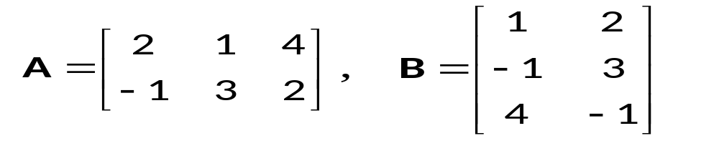
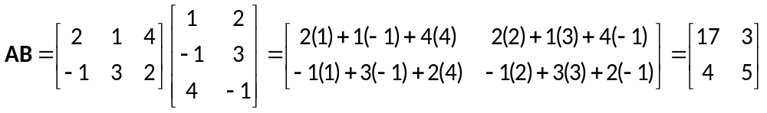
Operasi Pada Matriks
Perkalian Matriks Dengan Matriks
Apakah AB = BA ??? Silahkan coba ya ☺

Slide 9
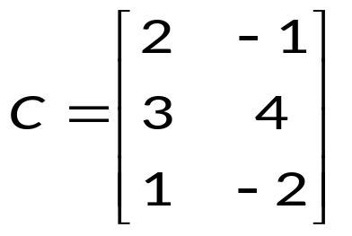
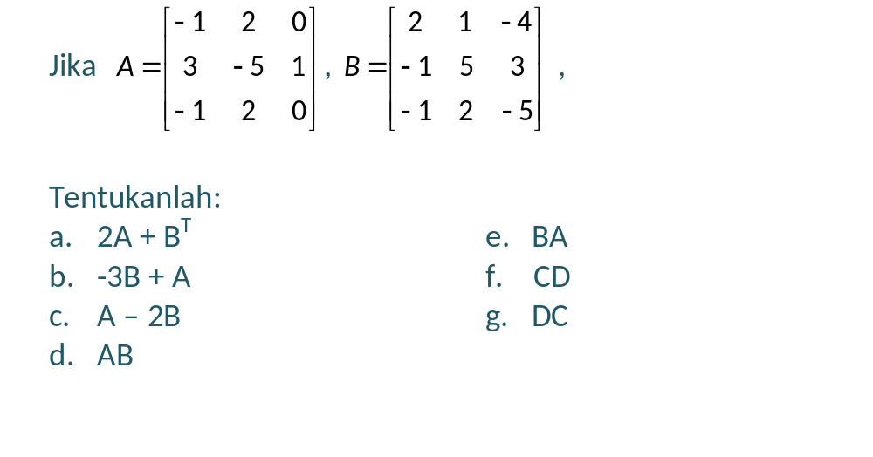
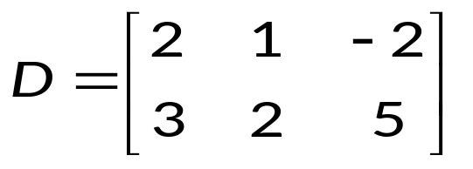
Latihan Soal

Slide 10
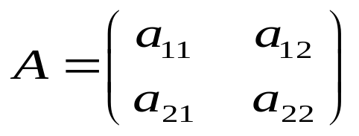
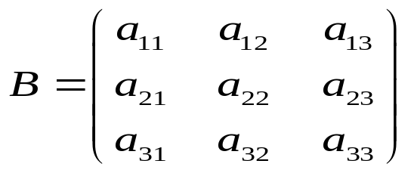
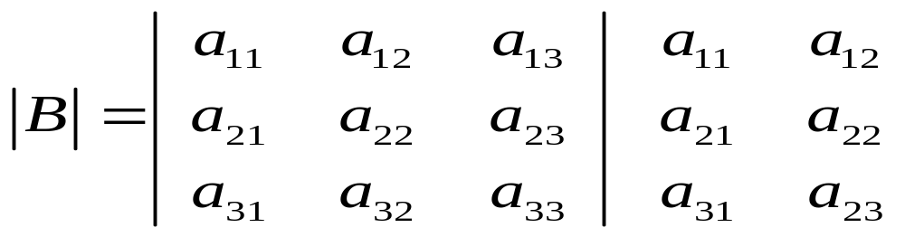
Determinan Matriks
Misalkan A adalah matriks berordo 2x2 dan B adalah matriks berordo 3x3.
Maka determinan matriks A dan matriks B adalah
det(A)= |A|=a₁₁ a₂₂ – a₁₂ a₂₁
det(B)=|B|= a₁₁ a₂₂ a₃₃ + a₁₂ a₂₃ a₃₁ + a₁₃ a₂₁ a₂₃ – a₁₃a₂₂ a₁₃ – a₁₁ a₂₃ a₃₂ - a₁₂ a₂₁ a₃₃

Slide 11
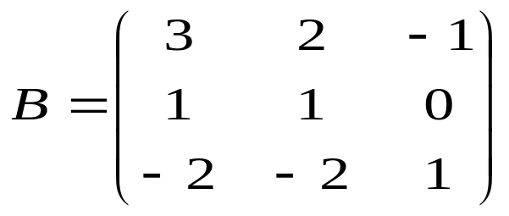
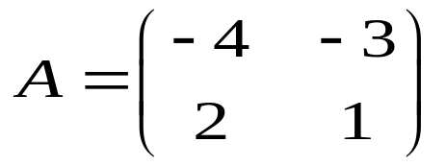
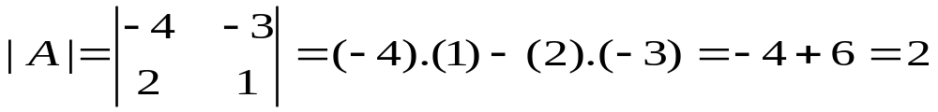
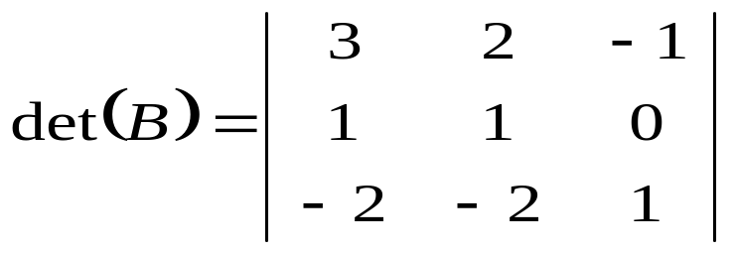
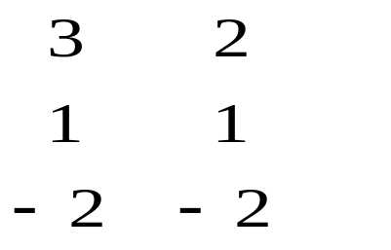
Contoh
Tentukan determinan matriks dari
Jawab :

Slide 12
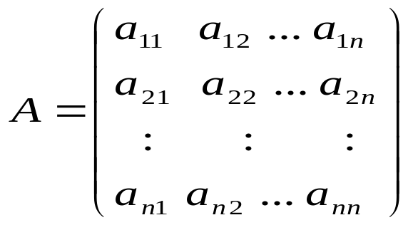
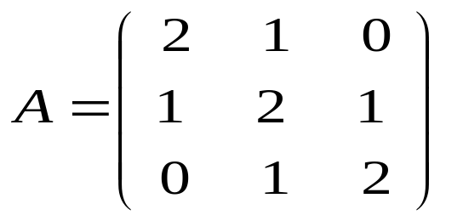
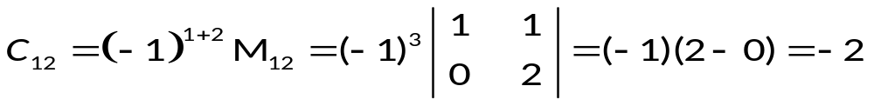
Determinan Matriks dengan
Ekspansi Kofaktor
Misalkan
Beberapa definisi yang perlu diketahui :
M_{ij} disebut Minor- ij yaitu determinan matriks A dengan menghilangkan baris ke_i dan kolom ke-j matriks A.
C_{ij} Matrik dinamakan kofaktor - ij yaitu (-1)^{i+j} M_{ij}
Contoh :

Slide 13
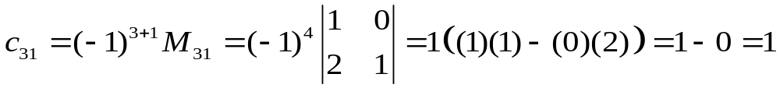
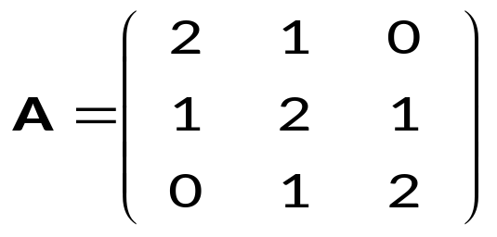
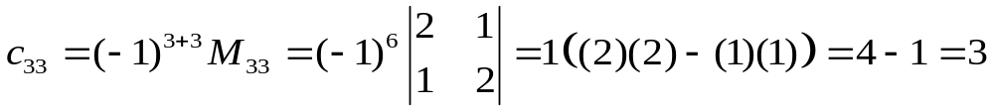
Contoh
Hitunglah det(A) dengan ekspansi kofaktor dengan ekspansi kofaktor sepanjang baris ke-3

Slide 14
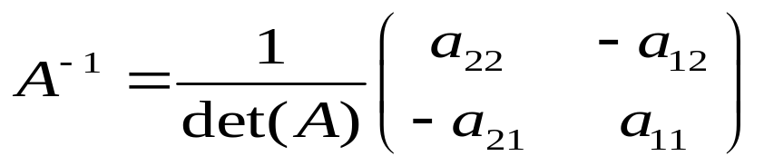
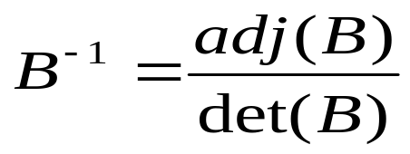
Invers Matriks
Misalkan A adalah matriks berordo 2x2 dan B adalah matriks berordo 3x3.
Maka determinan matriks A dan B adalah
Matriks Adjoint A adalah tranpose dari matriks kofaktor A.

Slide 15
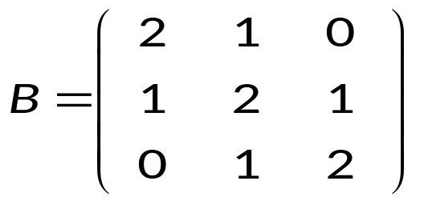
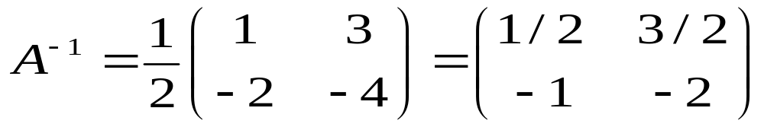
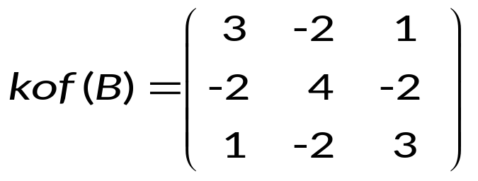
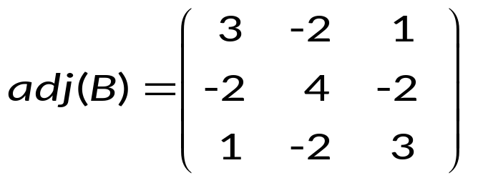
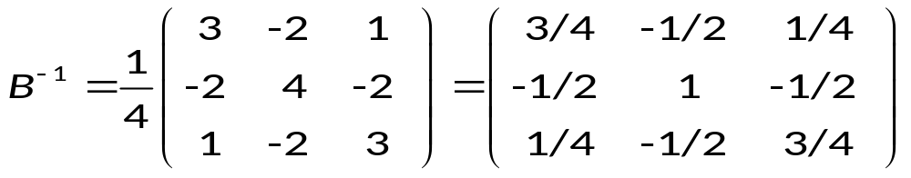
Contoh
Tentukan invers matriks dari
Jawab :

Slide 16
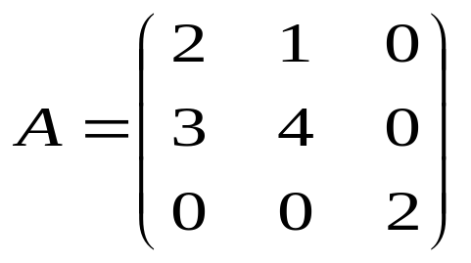
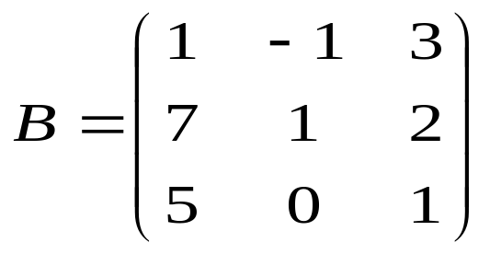
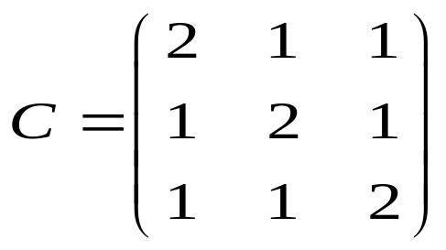
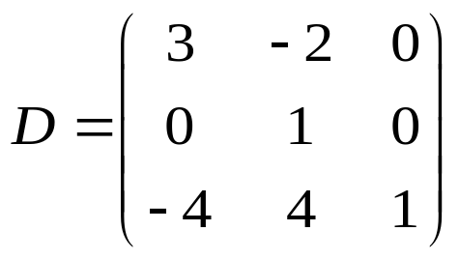




Latihan Soal
Tentukan determinan matriks dengan ekspansi kofaktor kemudian tentukan pula inversnya!

